Slide 1
الصّف التّاسع/ مادّة التّاريخ
الوحدة الرّابعة/ الدّرس السادس
الاتحاد الألماني

Slide 2
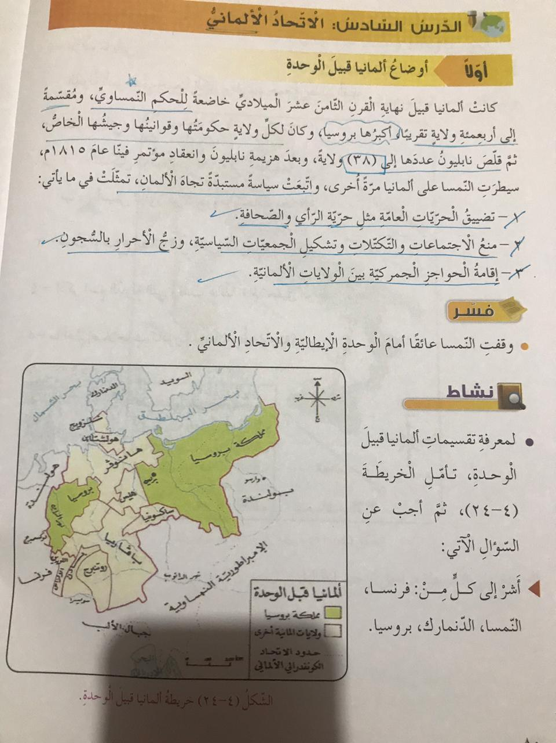

Slide 3
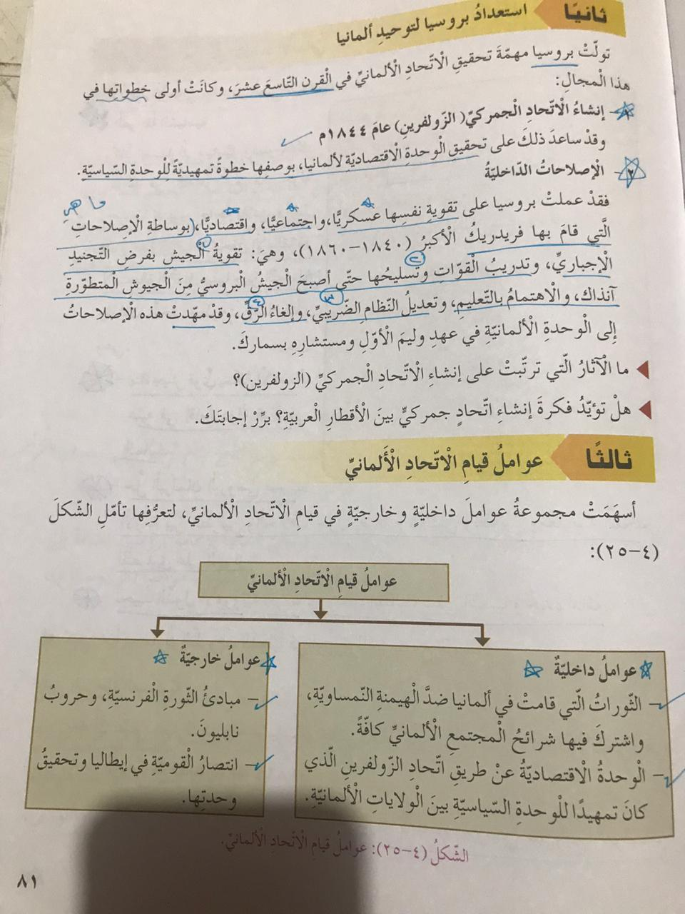

Slide 4
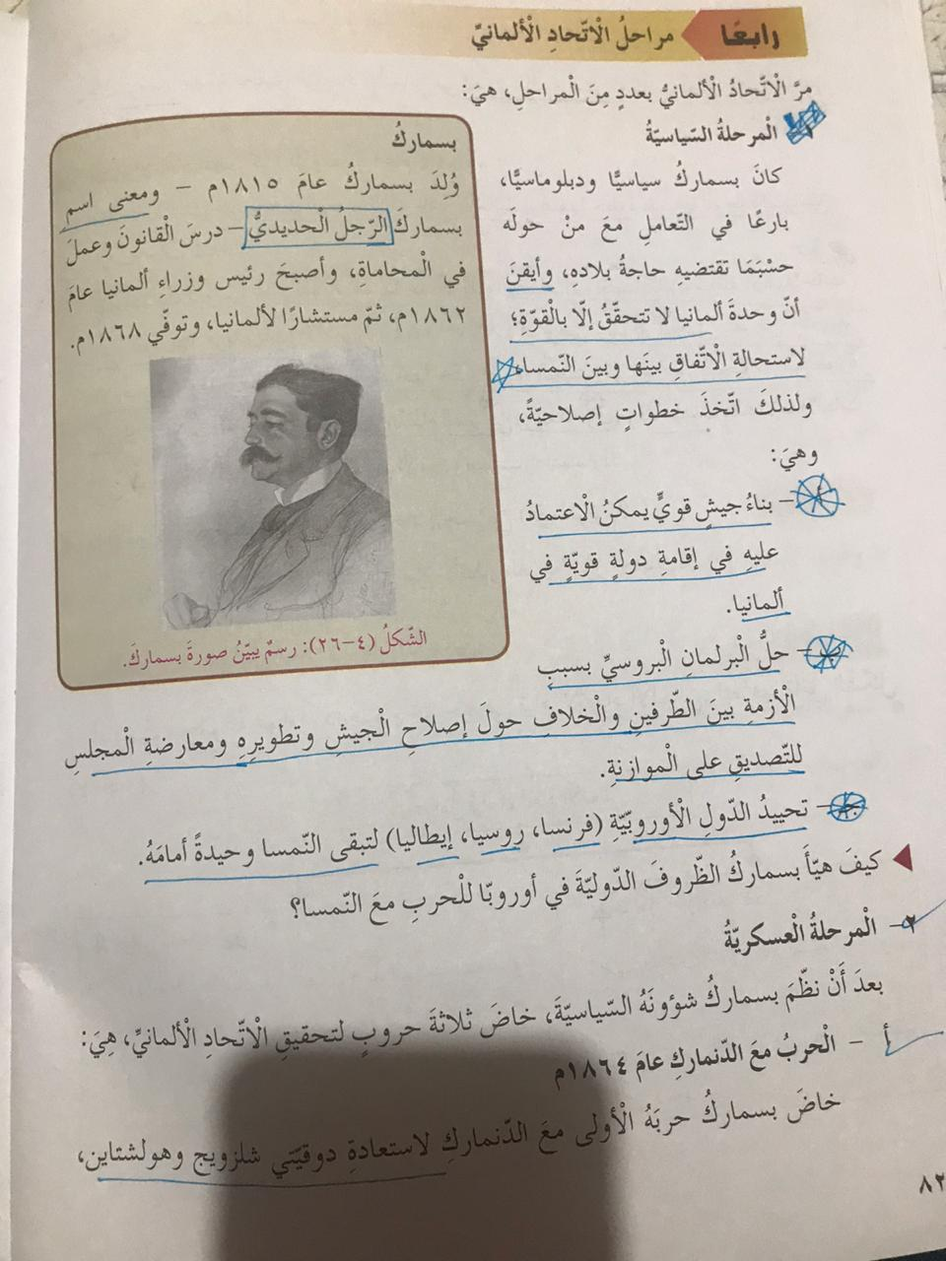

Slide 5
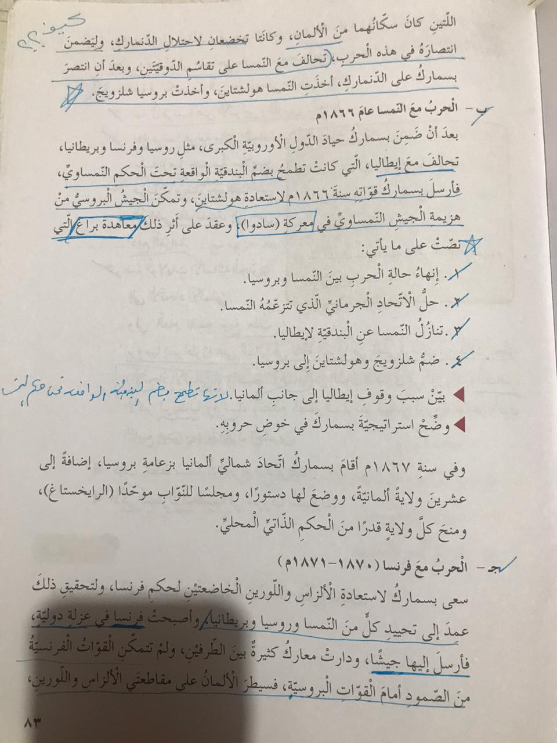

Slide 6
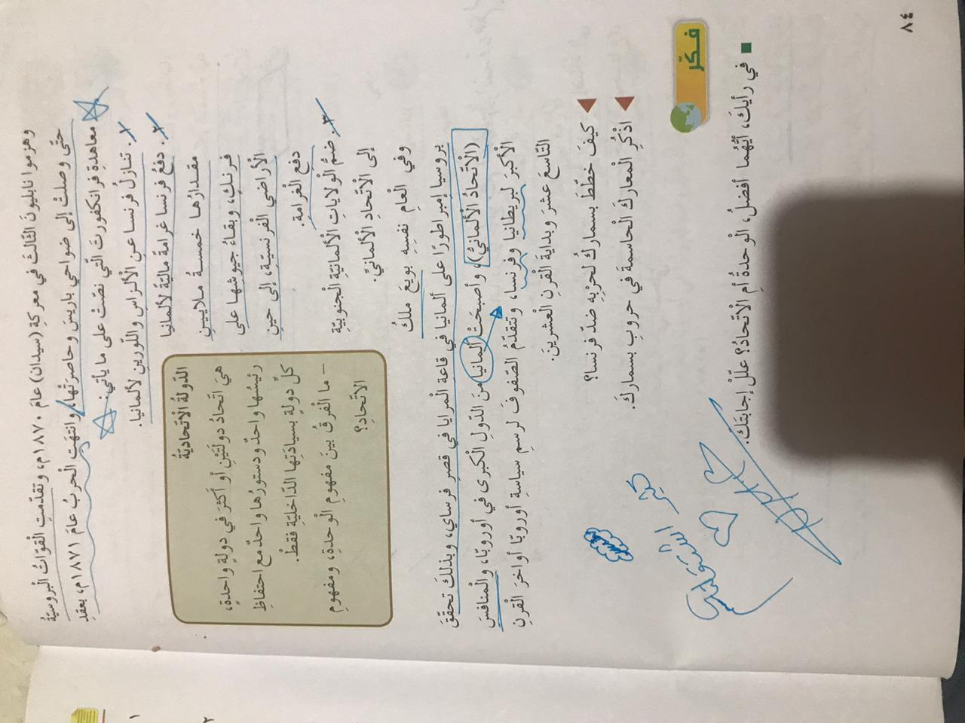

Slide 7
دمتم سالمين
نــاديــن محمــود ربـّـاع

